Slide 1

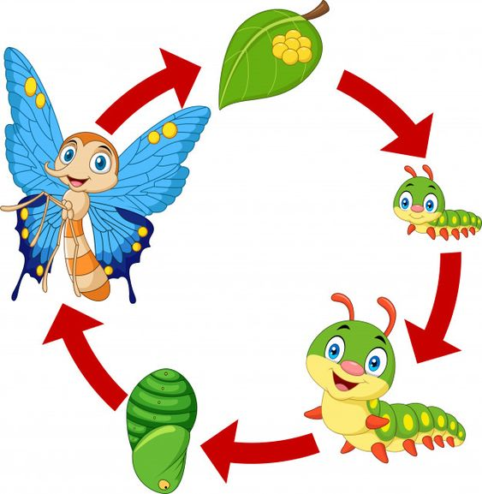

El ciclo de vida de los seres vivos
FECHA
OA 7:
Observar y comparar las características de las etapas del ciclo de vida de distintos animales

Slide 2

¿Qué aprenderemos hoy?
A identificar y diferenciar ciclos de vida de diferentes animales.
A comprender qué se entiende por metamorfosis.

Slide 3

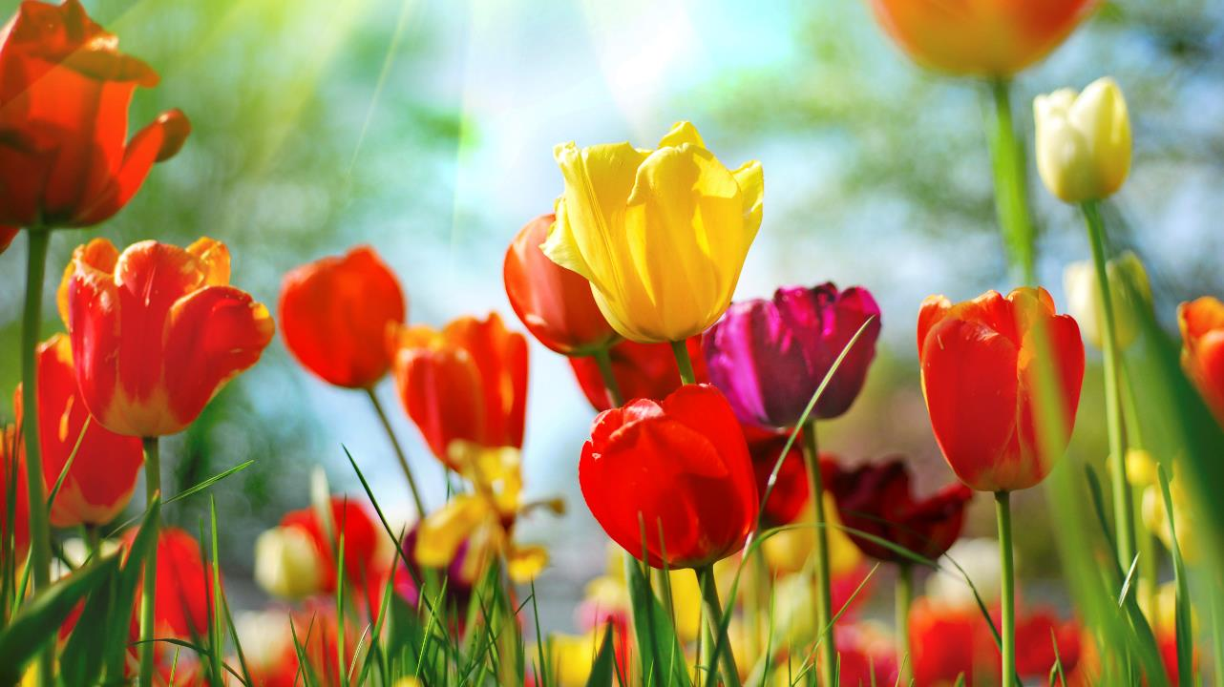
Recordemos qué es un ciclo de vida …
El ciclo vida se refiere al conjunto de etapas que experimenta un ser vivo, desde que nace hasta que muere. Los animales tienen diferentes ciclos de vida

Slide 4
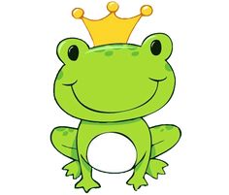
Tipos de ciclo vida:
Mamíferos, aves, insectos y anfibios tiene diferentes ciclos de vitales.
A continuación , los vamos a repasar…

Slide 5
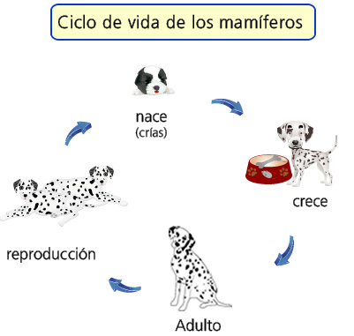

Slide 6
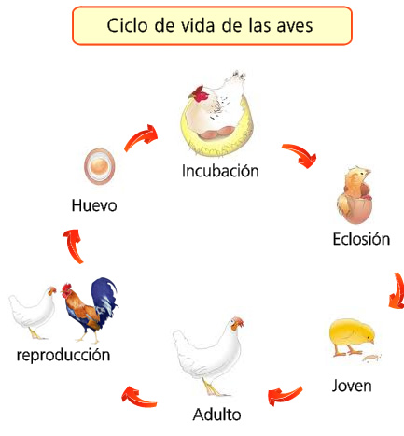

Slide 7
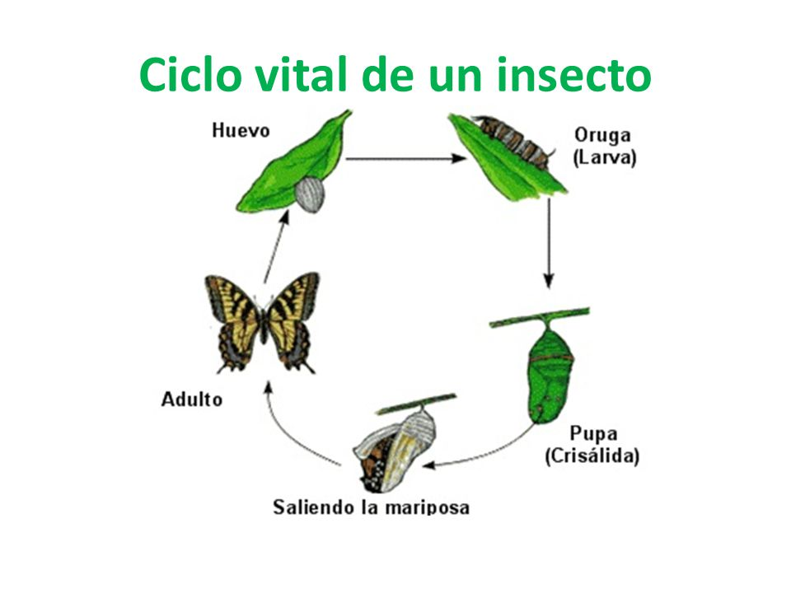

Slide 8
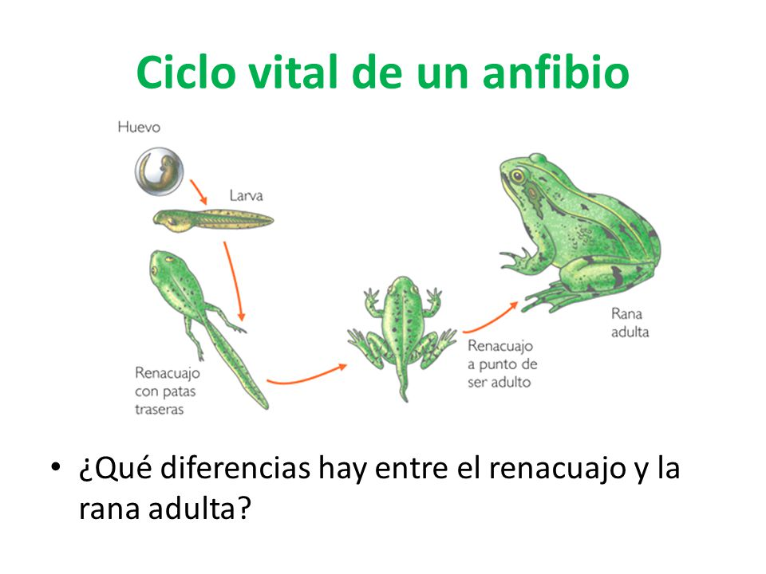

Slide 9
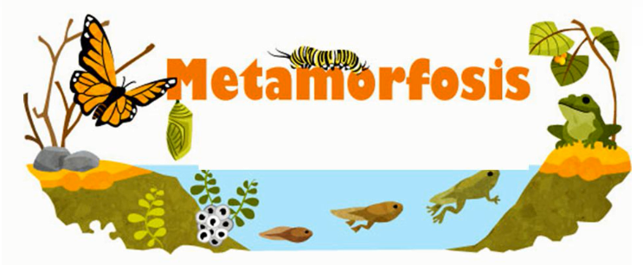
Observa la imagen y responde:
¿ A qué crees que se refiere la palabra metamorfosis?

Slide 10
La metamorfosis de un animal se refiere a las diferentes transformaciones o cambios que este tiene desde que nace hasta que es un adulto. Los anfibios y algunos insectos deben pasar por una metamorfosis.

Slide 11
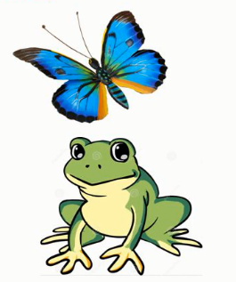
No todos los animales tienen metamorfosis
Los mamíferos y las aves tienen un aspecto similar a sus padres durante su desarrollo. En cambio, la mariposa y la rana, no tienen un aspecto similar a sus padres de inmediato. Pasan por una serie de cambios

Slide 12
Actividad 1
Dibuja en tu cuaderno 2 animales que hagan metamorfosis.

Slide 13
Actividad 2
Ve el siguiente video
https://www.youtube.com/watch?v=lMF5_FL0b6Q
Luego en una hoja de block o cartulina recorta un circulo del tamaño de un plato, en el dibuja y colorea el ciclo de vida de un animal (el que a ti mas te gusto).
Cuando lo tengas listo explícale a un adulto de que se trata cada imagen.
Para terminar tómale una foto y envíaselo a tu profesora

